Slide 1
부록 B
리눅스에서
OpenCV
설치하고 사용하기

Slide 2
부록 B 리눅스에서 OpenCV 설치하고 사용하기
B.1 리눅스에서 OpenCV 설치하기
B.2 리눅스에서 OpenCV 프로그램 개발하기

Slide 3
B.1 리눅스에서 OpenCV 설치하기

Slide 4
1. 리눅스에서 OpenCV 설치하기
리눅스에서 OpenCV 설치하기
리눅스에서 OpenCV 라이브러리를 빌드하는 작업은 모두 터미널 창에서 수행할 수 있음
우분투 윈도우 환경에서 터미널 창을 열거나, 또는 텔넷(telnet), SSH 등을 이용하여 원격 접속을 한 상태에서도 OpenCV를 빌드하고 설치할 수 있음
그림 B-1은 우분투 윈도우 환경에서 OpenCV 설치 작업을 위해 터미널 창을 열어 놓은 화면임

Slide 5
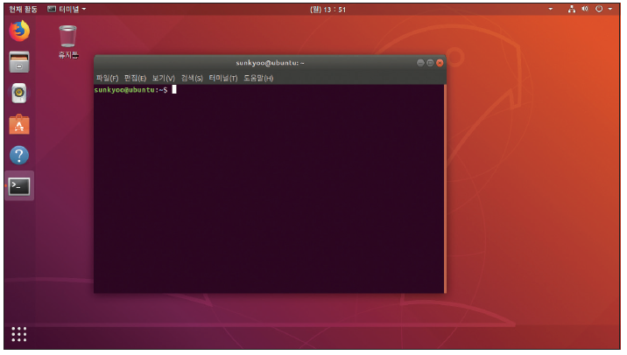
1. 리눅스에서 OpenCV 설치하기
리눅스에서 OpenCV 설치하기
▼ 그림 B-1 리눅스 터미널 창에서 작업하기

Slide 6

1. 리눅스에서 OpenCV 설치하기
리눅스에서 OpenCV 설치하기
OpenCV 소스 코드를 빌드하고 설치하기 전에 먼저 여러분이 사용하고 있는 리눅스 시스템 상태를 최신으로 업데이트하는 것이 좋음
다음 두 명령은 우분투 저장소에서 업그레이드 가능한 패키지 목록을 확인함
실제로 업그레이드를 진행함
앞 명령에서 sudo는 관리자 권한이 필요한 경우에 사용함
명령어 입력 후 관리자 암호를 입력 해야 할 수도 있음
리눅스 시스템 업그레이드가 완료되었으면 이제 본격적으로 OpenCV 설치를 진행함
먼저 OpenCV 소스 코드 빌드에 필요한 패키지를 설치해야 함

Slide 7
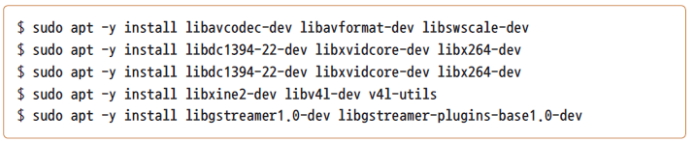
1. 리눅스에서 OpenCV 설치하기
리눅스에서 OpenCV 설치하기
다음으로는 다양한 정지 영상 파일을 불러오거나 저장하기 위해 필요한 패키지를 설치함
동영상 파일을 다루거나 컴퓨터에 연결된 카메라를 활용하기 위해 필요한 패키지를 설치함

Slide 8

1. 리눅스에서 OpenCV 설치하기
리눅스에서 OpenCV 설치하기
우분투 GUI 환경에서 영상을 새 창에 띄워서 보여 주기 위해 필요한 그래픽 툴킷을 설치함
그래픽 툴킷은 gtk 또는 qt 등을 선택할 수 있으며, GTK 3 패키지를 사용함
OpenCV에서 함께 사용할 최적화 관련 패키지와 Python3 개발 환경을 위한 패키지를 설치함
Python3 관련 패키지는 추후 파이썬 언어로 OpenCV를 개발하고자 할 경우에 사용됨

Slide 9

1. 리눅스에서 OpenCV 설치하기
리눅스에서 OpenCV 설치하기
OpenCV 빌드를 위해 필요한 패키지는 이것으로 충분히 설치함
이제부터는 OpenCV 소스 코드를 내려받아서 실제로 빌드하는 작업을 진행함
OpenCV 소스 코드 내려받기 및 빌드 작업은 사용자 계정 홈 디렉터리 아래에 opencv 디렉터리를 만들고 그 아래에서 진행함

Slide 10
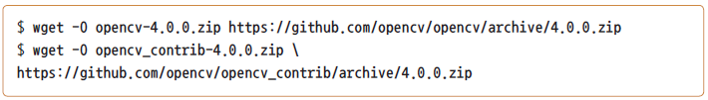
1. 리눅스에서 OpenCV 설치하기
리눅스에서 OpenCV 설치하기
앞 명령에서 ~는 사용자 홈 디렉터리를 의미함
이 명령을 수행하면 현재 작업 디렉터리가 ~/opencv로 이동함
이 위치에서 다음 명령어를 차례대로 입력하면 OpenCV 4.0.0 기본 모듈 소스 코드와 추가 모듈 소스 코드를 내려받게 됨

Slide 11

1. 리눅스에서 OpenCV 설치하기
리눅스에서 OpenCV 설치하기
앞 명령에서 wget은 인터넷 웹 서버에서 특정 파일을 내려받는 프로그램임
두 번째 명령에서 사용한 역슬래시(\)는 긴 명령을 여러 줄로 나누어 입력할 때 사용함
앞의 두 명령을 실행하면 현재 디렉터리에 opencv-4.0.0.zip과 opencv_contrib-4.0.0.zip 파일이 생성됨
이 두 압축 파일은 unzip 프로그램을 이용하여 해제할 수 있음

Slide 12

1. 리눅스에서 OpenCV 설치하기
리눅스에서 OpenCV 설치하기
OpenCV 소스 코드가 준비되었으면 이제 빌드를 위한 Makefile 파일을 만드는 작업함
OpenCV 빌드 작업은 ~/opencv 디렉터리 아래에 build 디렉터리를 새로 만들고, 그 안에서 진행함
다음 두 명령을 입력하면 현재 디렉터리에 build 디렉터리를 만들고, 그 아래로 이동함

Slide 13
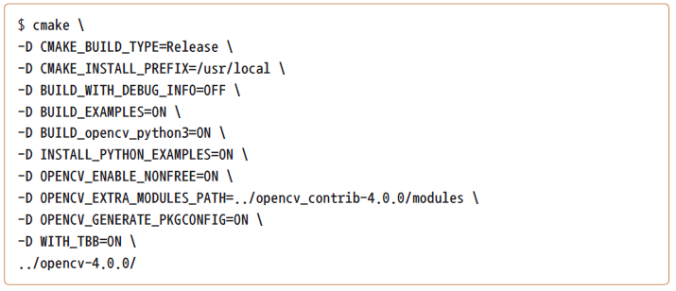
1. 리눅스에서 OpenCV 설치하기
리눅스에서 OpenCV 설치하기
Windows 운영 체제에서 OpenCV를 빌드할 때와 마찬가지로 리눅스 운영 체제에서도 CMake 유틸리티를 이용하여 OpenCV 빌드에 필요한 Makefile 파일을 생성해야 함
리눅스에서는 CMake 유틸리티를 명령행 인터페이스로 실행할 수 있음
다음과 같이 여러 줄로 구성된 명령을 주의하여 입력함

Slide 14

1. 리눅스에서 OpenCV 설치하기
리눅스에서 OpenCV 설치하기
cmake 명령을 실행하고 약간의 시간이 흐르면 다음과 같은 메시지가 출력되는 것을 확인할 수 있음
만약 이와 같은 메시지가 출력되지 않고 에러가 발생한다면 에러 메시지를 잘 읽어 보고 필요한 부분을 수정해야 함

Slide 15

1. 리눅스에서 OpenCV 설치하기
리눅스에서 OpenCV 설치하기
cmake 명령의 목적은 Makefile 파일을 생성하는 것임
실제로 위 명령을 입력하고 난 후 ~/opencv/build 디렉터리에서 ls -al Makefile 명령을 입력하면 다음과 같이 파일이 존재하는 것을 확인할 수 있음

Slide 16
1. 리눅스에서 OpenCV 설치하기
리눅스에서 OpenCV 설치하기
Makefile 파일이 만들어졌으면 이제 OpenCV 소스 코드를 빌드할 수 있음
빌드 작업은 make 명령으로 실행할 수 있음
이때 사용하고 있는 컴퓨터의 CPU 코어 개수에 맞게 병렬 작업을 수행할 수 있음
현재 컴퓨터의 CPU 코어 개수는 nproc 명령으로 확인할 수 있음
앞의 명령을 입력하면 콘솔 창에 하나의 숫자가 출력됨
이 숫자를 기억하였다가 다음 명령어에서 -j 뒤에 숫자 4 대신 입력
make 명령에서 -j 옵션은 병렬로 처리할 작업(job) 개수를 지정하는 옵션임

Slide 17

1. 리눅스에서 OpenCV 설치하기
리눅스에서 OpenCV 설치하기
앞 명령을 수행하면 OpenCV 소스 코드를 빌드하여 *.so 라이브러리 파일을 생성함
OpenCV 빌드 작업은 컴퓨터 사양에 따라 다르겠지만 적게는 10분에서 많게는 수십 분의 시간이 소요됨
에러가 발생하지 않고 빌드 작업이 완료되면 다음 두 명령을 입력하여 빌드된 *.so 파일을 시스템에 설치함

Slide 18
1. 리눅스에서 OpenCV 설치하기
리눅스에서 OpenCV 설치하기
에러가 발생하지 않고 정상적으로 설치되었다면 pkg-config --list-all | grep opencv 명령어를 입력하였을 때 다음과 같이 opencv4 메시지가 출력됨

Slide 19
B.2 리눅스에서 OpenCV 프로그램 개발하기

Slide 20
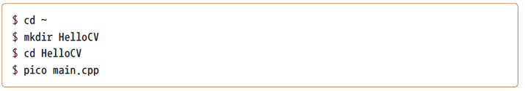
1. 리눅스에서 OpenCV 프로그램 개발하기
리눅스에서 OpenCV 프로그램 개발하기
OpenCV 라이브러리가 설치된 리눅스 윈도우 환경에서 OpenCV 예제 프로그램을 만들고 실행하는 방법에 대해 알아보자
예제로 만들어 볼 프로그램은 HelloCV 예제 프로그램 소스를 사용함
일단 홈 디렉터리 아래에 ~/HelloCV 디렉터리를 만들고, 그 안에 main.cpp 파일을 코드 B-1과 같이 작성함

Slide 21
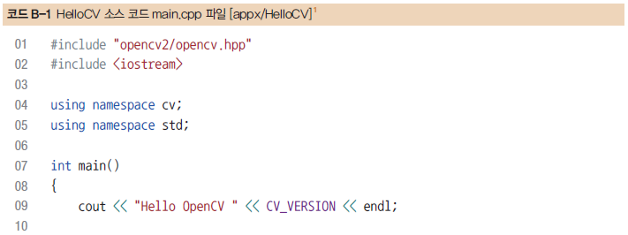
1. 리눅스에서 OpenCV 프로그램 개발하기
리눅스에서 OpenCV 프로그램 개발하기
참고로 앞에 나타낸 명령어에서는 pico 편집기를 사용하였지만, vi 등의 다른 편집기를 사용해도 무방함
pico 편집기를 사용하는 경우라면 코드 B-1에 나타난 소스 코드를 모두 입력함
키를 누르고 파일을 저장한 후 종료

Slide 22
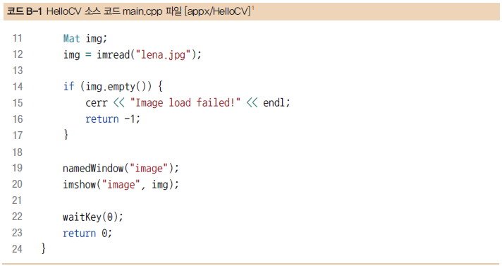
1. 리눅스에서 OpenCV 프로그램 개발하기
리눅스에서 OpenCV 프로그램 개발하기

Slide 23
1. 리눅스에서 OpenCV 프로그램 개발하기
리눅스에서 OpenCV 프로그램 개발하기
리눅스에서 C++ 소스 코드를 빌드하기 위해서는 Makefile 파일이 필요함
Makefile 파일은 CMake 프로그램을 이용하여 생성할 수 있음
이때 Makefile 파일 생성에 필요한 사항을 CMakeLists.txt 텍스트 파일로 지정해야 함
HelloCV 예제 프로그램의 Makefile 파일 생성을 위한 CMakeLists.txt 파일 내용을 코드 B-2에 나타냄
이 파일도 pico 등의 편집기를 이용하여 생성함

Slide 24
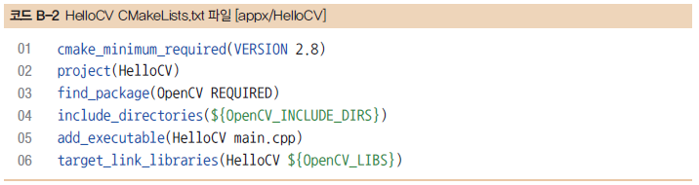
1. 리눅스에서 OpenCV 프로그램 개발하기
리눅스에서 OpenCV 프로그램 개발하기

Slide 25

1. 리눅스에서 OpenCV 프로그램 개발하기
리눅스에서 OpenCV 프로그램 개발하기
코드 B-2에 나타난 CMakeLists.txt 파일 내용 중에서 HelloCV는 프로젝트 이름이자 생성할 실행 파일 이름임
코드 B-2의 5행 add_executable() 괄호 안의 내용은 HelloCV 실행 파일을 만들기 위해 main.cpp 파일이 필요하다는 의미임
만약 여러 개의 소스 파일을 사용할 경우에는 add_executable() 괄호 안에 소스 파일 이름을 빈칸으로 구분하여 모두 입력해야 함
CMakeLists.txt 파일을 생성하였다면 다음 두 명령을 입력하여 Makefile 파일을 생성하고, 프로그램을 빌드함

Slide 26
1. 리눅스에서 OpenCV 프로그램 개발하기
리눅스에서 OpenCV 프로그램 개발하기
OpenCV 라이브러리가 정상적으로 설치됨
main.cpp 파일과 CMakeLists.txt 파일에 오타가 없다면 정상적으로 HelloCV 실행 파일이 생성될 것임
./HelloCV 명령어를 입력하여 프로그램을 실행시킬 수 있음
다만 코드 B-1에서 imread() 함수로 lena.jpg 영상 파일을 불러오도록 하였지만, 이 파일이 현재 디렉터리에 없는 상태임
lena.jpg 파일은 OpenCV 소스 코드 폴더에서 복사해서 사용할 수 있음
다음 명령어를 입력하여 OpenCV 소스 코드 폴더에 있는 lena.jpg 영상 파일을 현재 디렉터리로 복사함

Slide 27
1. 리눅스에서 OpenCV 프로그램 개발하기
리눅스에서 OpenCV 프로그램 개발하기
이제 HelloCV 프로그램을 실행할 준비가 다 됨
터미널 창에 ./HelloCV 명령어를 입력하면 그림 B-2와 같이 lena.jpg 레나 영상이 화면에 나타남
HelloCV 프로그램은 image창에서 키보드의 아무 키나 누르면 종료함

Slide 28
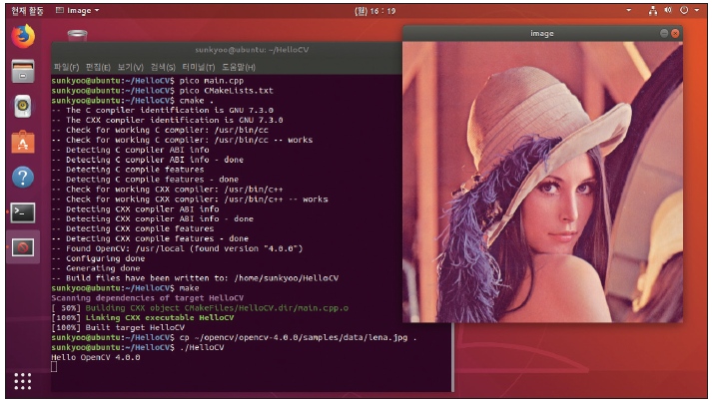
1. 리눅스에서 OpenCV 프로그램 개발하기
리눅스에서 OpenCV 프로그램 개발하기
▼ 그림 B-2 리눅스에서 HelloCV 프로그램 실행 결과 화면

